Slide 1
Ας θυμηθούμε…
Tο μαγνητικό πεδίο στο οποίο η ένταση $\vec{Β}$ είναι ίδια σε κάθε σημείο του
ονομάζεται …………………… .
ομογενές
Το πείραμα του Oersted μας έδειξε ότι το ηλεκτρικό ρεύμα δημιουργεί μαγνητικό ……………… που ασκεί ……………… πάνω σε μαγνήτη.
πεδίο
δύναμη

Slide 2
Το μαγνητικό πεδίο μπορεί ν’ ασκήσει δύναμη σε ηλεκτρικό ρεύμα;
Βέβαια. Το μαγνητικό πεδίο μπορεί ν’ ασκεί δύναμη σε ηλεκτρικά φορτία που κινούνται (αυτή ονομάζεται δύναμη Lorentz-Λόρεντζ).
Συνεπώς, ασκεί δύναμη και σε αγωγό που βρίσκεται μέσα στο πεδίο και διαρρέεται από ηλεκτρικό ρεύμα.
Αυτή η δύναμη ονομάζεται ……

Slide 3
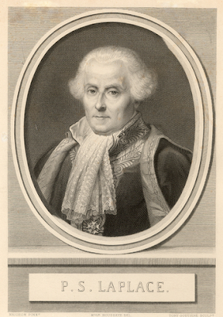
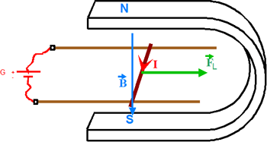
Ηλεκτρομαγνητική Δύναμη Laplace (Λαπλάς)
Pierre Simon, Marquis de Laplace (1749-1827)

Slide 4
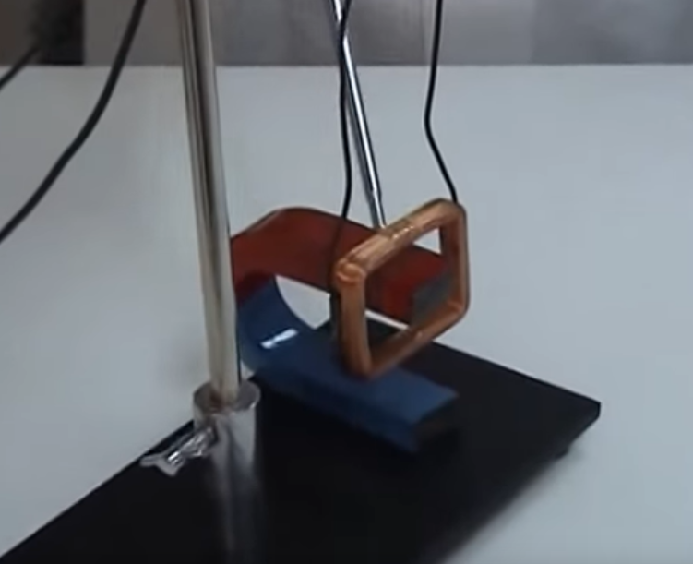
Μπορούμε εύκολα να δούμε την εμφάνιση δύναμης Laplace με την τοποθέτηση αγωγού που διαρρέεται από ηλεκτρικό ρεύμα, κάθετα στις δυναμικές γραμμές ομογενούς μαγνητικού πεδίου.
Πείραμα από τον Σεραφείμ Μπίτσιο
Αριστερό κλικ στην εικόνα

Slide 5
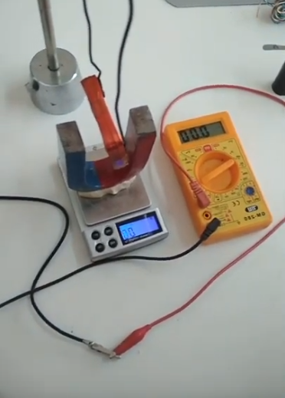
Πειραματική μελέτη της δύναμης Laplace
(από τον Πάνο Μουρούζη – Ε.Κ.Φ.Ε. Κέρκυρας)
Αριστερό κλικ στην εικόνα

Slide 6
Από την πειραματική μελέτη προκύπτει ο νόμος του Laplace.
Το μέτρο F_{L} της δύναμης Laplace είναι ανάλογο:
με το μήκος ℓ του ρευματοφόρου αγωγού που βρίσκεται μέσα στο μαγνητικό πεδίο,
με την ένταση I του ρεύματος που διαρρέει τον αγωγό,
με την ένταση Β του μαγνητικού πεδίου και
εξαρτάται από τη γωνία που σχηματίζει ο αγωγός με τη διεύθυνση των δυναμικών γραμμών ( ή της έντασης $\vec{Β}$ ).

Slide 7
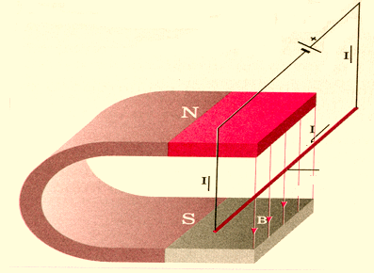
Χαρακτηριστικά της δύναμης Laplace
Σημείο εφαρμογής: Το μέσο του τμήματος του αγωγού που βρίσκεται μέσα στο μαγνητικό πεδίο.
$$\vec{F}L$$

Slide 8
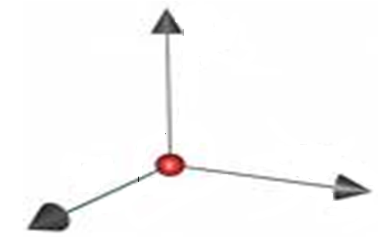
Διεύθυνση: Κάθετη στο επίπεδο που ορίζεται από τον αγωγό και τη διεύθυνση των δυναμικών γραμμών (ή την ένταση του μαγνητικού πεδίου).
$$\vec{Β}$$
$$\vec{F}L$$
Ι

Slide 9
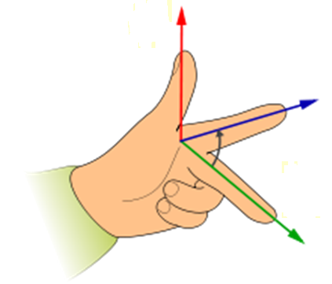
Φορά: καθορίζεται με τον κανόνα των τριών δακτύλων του δεξιού χεριού ή της δεξιάς παλάμης.
Ι
I
$$\vec{Β}$$
$$\vec{F}$$
Τοποθέτηση των δακτύλων:
Ο αντίχειρας σύμφωνα με την (συμβατική) φορά του ρεύματος,
Ο δείκτης δείχνει την φορά της έντασης του μαγνητικού πεδίου (ή των δυναμικών γραμμών),
Ο μέσος δείχνει την φορά της δύναμης Laplace.

Slide 10
Μέτρο: Αυτό είναι μέγιστο, όταν ο ρευματοφόρος αγωγός είναι κάθετος στις μαγνητικές γραμμές του ομογενούς μαγνητικού πεδίου.
F_{L,max} = B.I.ℓ

Slide 11
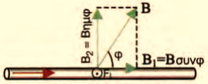
Όταν, οι μαγνητικές γραμμές σχηματίζουν γωνία φ με τον αγωγό, αναλύουμε την ένταση του μαγνητικού πεδίου σε δύο συνιστώσες, μία κάθετη προς τον αγωγό και μία παράλληλη προς αυτόν.
Ρεύμα
Τότε
F_{L} = I.ℓ.B.ημφ

Slide 12
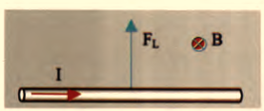
Παράδειγμα 4 (σελ. 141)
Ένας ευθύγραμμος αγωγός μήκους ℓ = 10cm διαρρέεται από ρεύμα έντασης Ι = 10Α και βρίσκεται μέσα σε ομογενές μαγνητικό πεδίο έντασης μέτρου Β = 0,2Τ. Να υπολογιστεί η δύναμη που δέχεται
ο αγωγός όταν:
α) είναι κάθετος στις δυναμικές γραμμές,
β) είναι παράλληλος με τις δυναμικές γραμμές,
γ) σχηματίζει γωνία 30° με τις δυναμικές γραμμές.
α) Όταν ο αγωγός είναι κάθετος στις δυναμικές γραμμές έχουμε:
β) Όταν ο αγωγός είναι παράλληλος με τις δυναμικές γραμμές
έχουμε: δηλαδή ο αγωγός δε δέχεται καμία δύναμη.

Slide 13
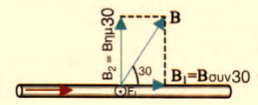
γ) Όταν ο αγωγός σχηματίζει γωνία 30° με τις δυναμικές γραμμές έχουμε:

Slide 14
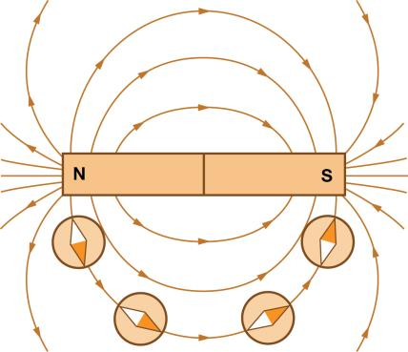
Ορισμοί της ΄Εντασης του Ομογενούς Μαγνητικού Πεδίου (ΟΜΠ) και της μονάδας μέτρησης 1 Tesla.
Στο μαγνητικό πεδίο, ως κατάλληλο υπόθεμα θεωρούμε το κινούμενο ηλεκτρικό φορτίο.
Η Ένταση $\vec{Β}$του μαγνητικού πεδίου είναι διανυσματικό μέγεθος και μας δείχνει πόσο ισχυρό είναι το μαγνητικό πεδίο σ’ ένα σημείο του.
Το διάνυσμα της έντασης $\vec{Β}$ σ’ ένα σημείο του μαγνητικού πεδίου έχει διεύθυνση τη διεύθυνση του άξονα της μαγνητικής βελόνας που ισορροπεί στο πεδίο και φορά από το νότιο προς το βόρειο πόλο της.

Slide 15
Ο ορισμός του μέτρου της έντασης του μαγνητικού πεδίου προκύπτει από το νόμο του Laplace.
Το μέτρο της έντασης Β μαγνητικού πεδίου είναι ίσο με το πηλίκο της δύναμης Laplace, που ασκείται σε ευθύγραμμο ρευματοφόρο αγωγό, προς το γινόμενο της έντασης I του ρεύματος επί το μήκος ℓ του αγωγού, που βρίσκεται μέσα σε μαγνητικό πεδίο, όταν αυτός τοποθετηθεί κάθετα στις δυναμικές γραμμές.
$$Β= \frac{F_{L}}{Ι.ℓ}$$

Slide 16
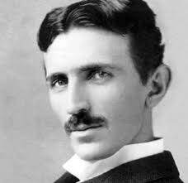
Η μονάδα μέτρησης της έντασης του μαγνητικού πεδίου στο SI είναι το 1Tesla (1T) (Τέσλα).
Ένα Tesla είναι η ένταση του ομογενούς μαγνητικού πεδίου το οποίο ασκεί δύναμη 1Ν σε ευθύγραμμο αγωγό, που έχει μήκος 1m, όταν διαρρέεται από ρεύμα έντασης 1Α και βρίσκεται μέσα στο πεδίο τέμνοντας κάθετα τις δυναμικές γραμμές του.
Nikola Tesla
(1856 – 1943)
1$\frac{N}{Α.m}$ = 1Tesla

Slide 17
Πόσο μεγάλη μονάδα μέτρησης είναι 1 Tesla;
Το 1 Tesla αποτελεί μια τεράστια τιμή έντασης μαγνητικού πεδίου.
Η ένταση του μαγνητικού πεδίου
της Γης, 5 x 10⁻⁵ T,
του ανθρώπινου εγκεφάλου, 1 x 10⁻¹⁵ T,
στο εσωτερικό μαγνητικού τομογράφου (MRI) 3Τ,
στον Πυρηνικό Μαγνητικό Συντονισμό (NMR) 18Τ,
η μεγαλύτερη εργαστηριακή τιμή που έχει καταγραφεί 1200 Τ.

Slide 18
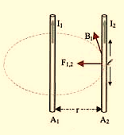
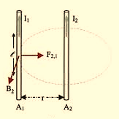
Δύναμη μεταξύ παράλληλων ρευματοφόρων αγωγών.
Ο ρευματοφόρος αγωγός Α₂ βρίσκεται μέσα στο μαγνητικό πεδίο του ρευματοφόρου αγωγού Α₁. Τότε, σε τμήμα ℓ του αγωγού Α₂, ασκείται δύναμη Laplace ${\vec{F}}_{12}$ από τον αγωγό Α₁.
Όμοια, ο ρευματοφόρος αγωγός Α₁ βρίσκεται μέσα στο μαγνητικό πεδίο του ρευματοφόρου αγωγού Α₂. Τότε, σε τμήμα ℓ του αγωγού Α₁, ασκείται δύναμη Laplace ${\vec{F}}_{21}$ από τον αγωγό Α₂.

Slide 19
Οι δυνάμεις ${\vec{F}}_{12}$ και ${\vec{F}}_{21}$ έχουν σχέση «δράση – αντίδραση»,
δηλαδή, ${\vec{F}}_{12}$ = - ${\vec{F}}_{21}$
$$F_{12}= B_{1}I_{2}ℓ$$
$$F_{12}= k_{μ}\frac{2I_{1}I_{2}}{r}ℓ$$
$$B_{1}= k_{μ}\frac{2I_{1}}{r}$$
Όμοια
$$F_{21}= B_{2}I_{1}ℓ$$
$$F_{21}= k_{μ}\frac{2I_{1}I_{2}}{r}ℓ$$
$$B_{2}= k_{μ}\frac{2I_{2}}{r}$$
$$F_{12}=F_{21}$$
Όπως αναμενόταν

Slide 20
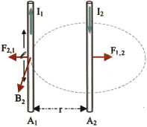
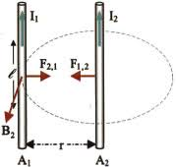
Διαπιστώνουμε ότι
Όταν οι 2 παράλληλοι αγωγοί διαρρέονται από ομόρροπα ρεύματα έλκονται.
Όταν οι 2 παράλληλοι αγωγοί διαρρέονται από αντίρροπα ρεύματα απωθούνται.

Slide 21
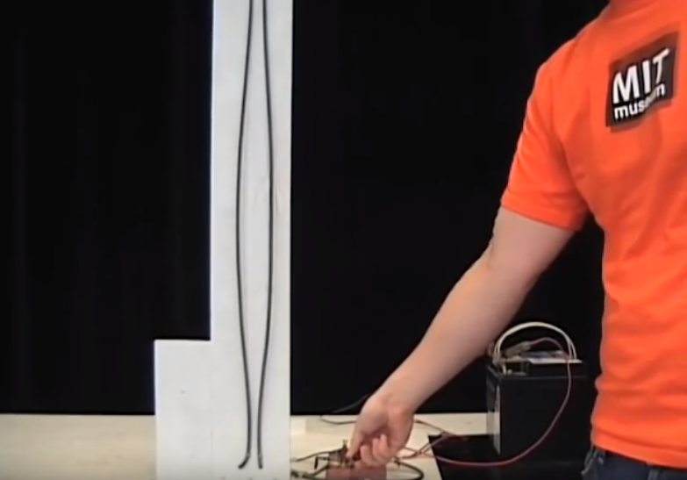
Πειραματική επίδειξη της δύναμης μεταξύ παράλληλων ρευματοφόρων αγωγών
(από το ΜΙΤ Physics Demo)
Αριστερό κλικ στην εικόνα

Slide 22
Ορισμός της θεμελιώδους μονάδας μέτρησης 1 Ampère (1A) στο SI.
Μπορούμε να ορίσουμε την (θεμελιώδη) μονάδα της Έντασης του Ηλεκτρικού Ρεύματος στο SI, με την βοήθεια της δύναμης μεταξύ παράλληλων ρευματοφόρων αγωγών.
$$\underset{→}{k_{μ}= {10}^{−7}\frac{N}{A^{2}}, I_{1}=I_{2}=1A, ℓ=1m, r=1m}$$
$$F= k_{μ}\frac{2I_{1}I_{2}}{r}ℓ$$
$$F=2.{10}^{−7}N$$
1Α είναι η ένταση του σταθερού ρεύματος που όταν διαρρέει δύο ευθύγραμμους παράλληλους αγωγούς απείρου μήκους, οι οποίοι βρίσκονται στο κενό και σε απόσταση r = 1m ο ένας από τον άλλο, τότε σε τμήμα μήκους ℓ = 1m o ένας ασκεί στον άλλο δύναμη F = 2.10⁻⁷N.

Slide 23
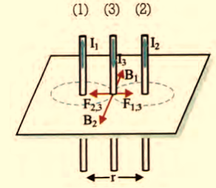
Παράδειγμα 5 (σελ. 144)
Δύο παράλληλοι ρευματοφόροι αγωγοί διαρρέονται από ομόρροπα ρεύματα Ι₁ = 30Α και Ι₂ = 10Α και βρίσκονται σε απόσταση r = 10cm. Να υπολογιστεί η δύναμη που δέχεται ένας τρίτος αγωγός σε κάθε μέτρο μήκους όταν βρίσκεται στο μέσο της μεταξύ τους απόστασης και διαρρέεται από ρεύμα Ι₃ = 20Α αντίρροπο με το ρεύμα των άλλων δύο αγωγών.
Επειδή οι δυνάμεις έχουν αντίθετη φορά, όπως φαίνεται στο σχήμα, η συνισταμένη τους θα είναι ίση με:
Άρα η συνισταμένη δύναμη έχει μέτρο και φορά ίδια με τη φορά της δύναμης ${\vec{F}}_{13}$.

Slide 24
Ερωτήσεις στην « Ηλεκτρομαγνητική Δύναμη Laplace »
με το πρόγραμμα Hot Potatoes
(στην ανάρτηση υπάρχουν και ερωτήσεις για το «Μαγνητικό πεδίο ρευματοφόρων αγωγών»
30 Ερωτήσεις Πολλαπλής Επιλογής εδώ

Slide 25
Παρακάτω δίνονται μερικές διευθύνσεις όπου μπορείτε να βρείτε αναρτήσεις για το θέμα « Ηλεκτρομαγνητική Δύναμη Laplace ».
Διαδικτυακή παρουσίαση της δύναμης Laplace από τον Σταύρο Λουβερδή εδώ.
Παρουσίαση ενδιαφέροντος πειράματος από το ΜΙΤ Physics Demo εδώ.
Παρουσίαση θεωρίας από το ιστολόγιο physiclessons του Στέργιου Πελλή εδώ.
Προσομοίωση για «Δύναμη Laplace» από τον Ηλία Σιτσανλή εδώ.
Προσομοίωση για «Δύναμη Laplace» από το Φωτόδεντρο εδώ.
Προσομοίωση για «Δύναμη μεταξύ παράλληλων ρευματοφόρων αγωγών» (αγγλικά) εδώ.
Φύλλο πειραματικής εργασίας για «Δύναμη Laplace” εδώ.
Πολλές ερωτήσεις και ασκήσεις από το «Υλικό Φυσικής-Χημείας» εδώ.

Slide 26
Εφαρμογές

Slide 27
Ερωτήσεις από το βιβλίο
(από σελ. 170)

Slide 28
8. Τι λέμε δύναμη Laplace; Σε ποια συμπεράσματα καταλήγουμε για το μέτρο και τη διεύθυνσή της;
9. Πώς ορίζεται η ένταση του μαγνητικού πεδίου, πώς η μονάδα της;
10. Tι γνωρίζετε για τη δύναμη μεταξύ δύο παράλληλων ρευματοφόρων αγωγών;
11. Πώς ορίζεται το Ampère;

Slide 29
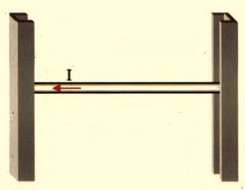
42. Ο ρευματοφόρος αγωγός της εικόνας ισορροπεί στους κατακόρυφους και λείους αγωγούς. Να σχεδιαστεί η φορά της έντασης του μαγνητικού πεδίου.
$${\vec{F}}_{L}$$
$$\vec{B}$$
$$\vec{w}$$

Slide 30
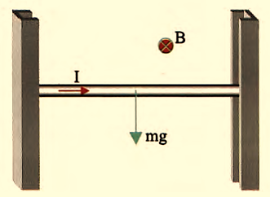
43. Ο ρευματοφόρος αγωγός του σχήματος ισορροπεί στους κατακόρυφους αγωγούς χωρίς τριβές. Αν διπλασιάσουμε το ρεύμα ο αγωγός
α) θα συνεχίσει να ισορροπεί,
β) θα κινηθεί προς τα πάνω επιταχυνόμενος με επιτάχυνση g,
γ) θα κινηθεί προς τα κάτω επιταχυνόμενος με επιτάχυνση g,
δ) θα κινηθεί προς τα πάνω ή προς τα κάτω ευθύγραμμα και ομαλά.
$${\vec{F}}_{L}$$

Slide 31
44. Στον αγωγό της προηγούμενης ερώτησης τι θα συμβεί αν
α) αλλάξουμε τη φορά του ρεύματος,
β) αλλάξουμε τη φορά του ρεύματος και της έντασης του μαγνητικού πεδίου ταυτόχρονα,
γ) διπλασιάσουμε το μέτρο της έντασης του μαγνητικού πεδίου και ταυτόχρονα υποδιπλασιάσουμε την ένταση του ρεύματος
$${\vec{F}}_{L}$$
α) Θα κινηθεί προς τα κάτω επιταχυνόμενος.
β) Θα παραμείνει η ισορροπία.
γ) Θα παραμείνει η ισορροπία.

Slide 32
45. Βρείτε ποια από τις παρακάτω απαντήσεις της ερώτησης που ακολουθεί είναι σωστή:
Δύο παράλληλοι ευθύγραμμοι αγωγοί Α και Γ μεγάλου μήκους που διαρρέονται από ρεύματα Ι_{Α} και Ι_{Γ} αντίστοιχα, βρίσκονται σε μικρή μεταξύ τους απόσταση. Αν Ι_{Α} = 3Ι_{Γ} τότε τα μέτρα των δυνάμεων Laplace F_{A} και F_{Γ} που ασκούνται στους αγωγούς είναι:
α) F_{A} = 3F_{Γ}. β) F_{A} = F_{Γ}/3.
γ) F_{A} = F_{Γ}. δ) τα στοιχεία δεν είναι επαρκή.

Slide 33
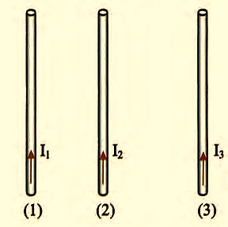
46. Τρεις παράλληλοι ρευματοφόροι αγωγοί (1), (2), (3) μεγάλου μήκους διαρρέονται από ομόρροπα ρεύματα Ι₁, Ι₂, Ι₃. Σε ποιον από τους τρεις αγωγούς η συνισταμένη δύναμη από τους δύο άλλους αγωγούς είναι δυνατόν να είναι μηδέν;
Στον αγωγό (2)

Slide 34
Ασκήσεις και Προβλήματα από το βιβλίο
(από σελ. 183)

Slide 35
29. Ευθύγραμμος οριζόντιος αγωγός μήκους ℓ = 20cm τοποθετείται κάθετα στις δυναμικές γραμμές ομογενούς μαγνητικού πεδίου έντασης Β = 0,4Τ. Όταν ο αγωγός διαρρέεται από ρεύμα Ι = 10Α, μετακινείται με σταθερή επιτάχυνση α = 2m/s².
Να υπολογιστεί το έργο της δύναμης Laplace για χρόνο t = 10s (υποθέτουμε ότι η F_{L} είναι η μόνη δύναμη στη διεύθυνση κίνησης του αγωγού).
W_{FL} = 80J

Slide 36
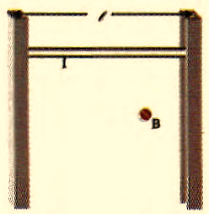
30. Ένας ευθύγραμμος ρευματοφόρος αγωγός μήκους ℓ = 20cm μπορεί να μετακινείται πάνω σε δύο κατακόρυφους μονωτικούς αγωγούς χωρίς τριβές. Το σύστημα βρίσκεται μέσα σε ομογενές οριζόντιο μαγνητικό πεδίο έντασης Β = 2Τ. Να υπολογιστεί η ένταση του ρεύματος που πρέπει να διαρρέει τον αγωγό, ώστε αυτός:
α) να κατεβαίνει με σταθερή ταχύτητα.
β) να κατεβαίνει με επιτάχυνση α = g/3.
γ) να ανεβαίνει με επιτάχυνση α = g/4.
Δίνονται: m = 100g, g = 10m/s².
α) Ι₁ = 2,5Α β) Ι₂ = $\frac{5}{3}$Α γ) Ι₃ = $\frac{25}{8}$Α

Slide 37
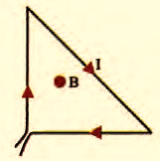
31. Μεταλλικό ορθογώνιο τρίγωνο διαρρέεται από ρεύμα I και βρίσκεται κάθετα στις δυναμικές γραμμές ομογενούς μαγνητικού πεδίου έντασης Β. Να υπολογιστεί η δύναμη που ασκείται στο τρίγωνο.
F_{ολ} = 0

Slide 38
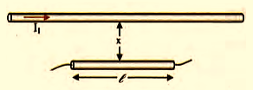
32. Οριζόντια μεταλλική ράβδος μεγάλου μήκους διαρρέεται από ρεύμα Ι₁ = 100Α. Στο ίδιο κατακόρυφο επίπεδο κάτω από τη ράβδο και παράλληλα με αυτή βρίσκεται ένας ευθύγραμμος αγωγός μήκους ℓ = 1m και μάζας m = 5g. Να υπολογιστεί η ένταση του ρεύματος που πρέπει να διαρρέει τον αγωγό, ώστε αυτός να ισορροπεί σε απόσταση x = 2cm από τη μεταλλική ράβδο. (g = 10m/s²)
Ι = 50Α

Slide 39
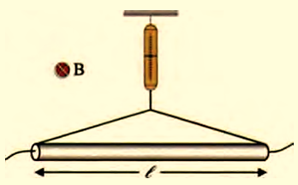
34. Μία μεταλλική ράβδος μήκους ℓ = 1m κρέμεται οριζόντια από ένα δυναμόμετρο με μονωτικά νήματα μέσα σε οριζόντιο μαγνητικό πεδίο. Όταν η ράβδος δε διαρρέεται από ρεύμα το δυναμόμετρο δείχνει ένδειξη F₁ = 0,4Ν. Όταν η ράβδος διαρρέεται από ρεύμα έντασης Ι = 10Α δείχνει ένδειξη F₂ = 0,6N. Να υπολογιστούν:
α) το βάρος της ράβδου, β) η δύναμη Laplace, γ) η ένταση του μαγνητικού πεδίου.
α) 0,4Ν β) 0,2Ν γ) 2.10⁻²Τ

Slide 40
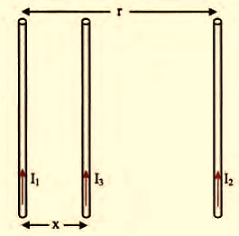
39. Δύο παράλληλοι αγωγοί μεγάλου μήκους βρίσκονται σε απόσταση μεταξύ τους r = 12cm και διαρρέονται από ομόρροπα ρεύματα I₁ και Ι₂ = 5Ι₁, αντίστοιχα. Να υπολογιστεί σε ποιο σημείο πρέπει να τοποθετηθεί ένας τρίτος ρευματοφόρος αγωγός, ώστε να ισορροπεί.
x = 2cm

Slide 41
Ερωτήσεις εκτός του βιβλίου

Slide 42
1. Να συμπληρώσετε τα κενά με τις κατάλληλες λέξεις, στις παρακάτω προτάσεις: (Σε κάθε κενό αντιστοιχεί μία λέξη)
α. «Ευθύγραμμος αγωγός μήκους ℓ διαρρέεται από ρεύμα έντασης I και βρίσκεται σε ομογενές μαγνητικό πεδίο έντασης Β. Η δύναμη Laplace που ασκείται στον αγωγό έχει σημείο εφαρμογής το ………… του αγωγού, ……………….. κάθετη στο επίπεδο που ορίζεται από τον αγωγό και την ένταση Β του πεδίου και φορά που καθορίζεται από τον κανόνα των …………. …..……………( 2 λέξεις ) του δεξιού χεριού.
Ο αντίχειρας έχει την κατεύθυνση του .……………., ο δείκτης την κατεύθυνση της ………………. του μαγνητικού πεδίου, οπότε ο μέσος δείχνει την κατεύθυνση της ……………… Laplace. »
μέσο
διεύθυνση
τριών
δακτύλων
ρεύματος
έντασης
δύναμης

Slide 43
β. «1 ………… είναι η ένταση του ομογενούς μαγνητικού πεδίου, το οποίο ασκεί ……………… 1Ν σε ευθύγραμμο αγωγό που έχει μήκος 1m, όταν διαρρέεται από ρεύμα έντασης ……… και βρίσκεται μέσα στο πεδίο τέμνοντας ……………… τις δυναμικές γραμμές του».
Tesla
δύναμη
1 Α
κάθετα

Slide 44
2. Ευθύγραμμος ρευματοφόρος αγωγός βρίσκεται σε ομογενές μαγνητικό πεδίο, τοποθετημένος κάθετα στις δυναμικές γραμμές του πεδίου. Η δύναμη Laplace που ασκείται στον αγωγό,
Α. έχει την κατεύθυνση των δυναμικών γραμμών του πεδίου.
Β. έχει τη διεύθυνση του αγωγού.
Γ. σχηματίζει οξεία γωνία με την κατεύθυνση των δυναμικών γραμμών του πεδίου.
Δ. είναι κάθετη στη διεύθυνση του αγωγού και στη διεύθυνση των δυναμικών γραμμών του πεδίου.

Slide 45
3. Δεν ασκείται δύναμη Laplace σε ευθύγραμμο ρευματοφόρο αγωγό ο οποίος
Α. είναι κάθετος στις δυναμικές γραμμές ομογενούς μαγνητικού πεδίου.
Β. σχηματίζει οξεία γωνία με τις δυναμικές γραμμές ομογενούς μαγνητικού πεδίου.
Γ. διαρρέεται από ρεύμα μικρής έντασης.
Δ. είναι παράλληλος προς τις δυναμικές γραμμές ομογενούς μαγνητικού πεδίου.

Slide 46
4. Να σχεδιαστεί η δύναμη Laplace στις παρακάτω 2 περιπτώσεις:
x
x
x
x
x
x
x
x
I
x
x
x
x
(α)
I
(β)

Slide 47
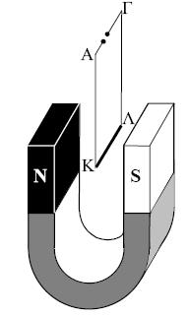
5. Χάλκινος ευθύγραμμος αγωγός ΚΛ με μάζα m κρέμεται οριζόντια από τα αγώγιμα νήματα ΑΚ και ΓΛ. Τα άκρα Α και Γ συνδέονται με πηγή ηλεκτρεγερτικής δύναμης Ε.
Ο αγωγός ΚΛ τοποθετείται στο διάκενο μεταξύ των πόλων πεταλοειδή μαγνήτη κάθετα στις δυναμικές γραμμές του μαγνητικού του πεδίου, το οποίο θεωρούμε ομογενές. Θέλουμε η δύναμη Laplace, που δρα στον ρευματοφόρο αγωγό ΚΛ από το μαγνητικό πεδίο, να είναι αντίρροπη του βάρους της.
Α. Για να συμβεί αυτό, χρειάζεται για την πηγή, ο πόλος Α να είναι θετικός και ο πόλος Γ αρνητικός.
Β. Για να συμβεί αυτό, χρειάζεται για την πηγή, ο πόλος Γ να είναι θετικός και ο πόλος Α αρνητικός.
Γ. Για να συμβεί αυτό, χρειάζεται ο αγωγός ΚΛ να τοποθετηθεί παράλληλα στις δυναμικές γραμμές του μαγνητικού πεδίου.
Δ. Αυτό δεν μπορεί να συμβεί.

Slide 48
Ασκήσεις και Προβλήματα εκτός του βιβλίου

Slide 49
Ε
Κ
Λ
Στο κύκλωμα του σχήματος υπάρχει μεταλλικό σύρμα ΚΛ μάζας m = 2g, μήκους ℓ = 10cm και αντίστασης R = 10Ω, το οποίο μπορεί να ολισθαίνει χωρίς τριβές στους κατακόρυφους οδηγούς. Το όλο σύστημα βρίσκεται μέσα σε οριζόντιο ομογενές μαγνητικό πεδίο έντασης μέτρου Β = 2.10⁻²Τ, κάθετο στο επίπεδο των οδηγών. Να υπολογιστεί η ΗΕΔ της πηγής, ώστε το σύρμα να ισορροπεί.
Δίνονται: g = 10m/s², η πηγή δεν έχει εσωτερική αντίσταση.
Ε = 100V

